Slide 1

Banco de Dados II
BibliWEB – Uma Interface Online para Gerenciamento e Acesso de acervos de Bibliotecas
Celine
Katiane
Marcello
Ciência da Computação TCI/UFAL
Setembro de 2002

Slide 2
Agenda
Descrição do problema;
MiniTutor – ER em UML;
Modelagem (ER/UML) do ambiente;
Camadas de persistência;
Apresentação do ambiente;
Conclusões.

Slide 3
Descrição do Problema
Controle de acervo de uma biblioteca;
Acesso às informações do acervo por usuários;
Gerenciamento dos Empréstimos;
Gerenciamento das Multas;
Escolhida Biblioteca Universitária.

Slide 4
Agenda
Descrição do problema;
MiniTutor – ER em UML;
Modelagem (ER) do ambiente;
Apresentação do ambiente;
Conclusões.

Slide 5
MiniTutor - ER em UML
Diagramas de Estrutura de Classes vs Diagramas ER
- Equivalencias;
- Diferenças;
- Classificação e Generalização.
O papel do UML no desenvolvimento de BD
- Classes de BD e Classes de Aplicação;
- Interfaces para Banco de Dados;
- Diagramas além do Diagrama de Classe;
- Linguagem de Requisitos de Objetos.

Slide 6
MiniTutor - ER em UML
UML define nove tipos de diagramas;
Conceitos são tratados como símbolos e relacionamentos entre conceitos como caminhos (linhas);
Tipos de Diagrama
Caso de Uso;
Atividade;
Classe ----→ Relata o ER (Modelo de estrutura estática)
Seqüência;
Colaboração
....

Slide 7
Perspectivas em Diagramas de classes
Conceitual
  O diagrama representa os conceitos no domínio;
  Os conceitos se relacionam à classes que as implementam, mas não poderá ser um mapeamento direto;
  Independência de software;
Especificação
  As interfaces do software;
  Tipos de dados abstratos especialmente classes;
Implementação
  A implementação das interfaces.
Os Conceitos do domínio serão refletidos no Banco de Dados e na Aplicação

Slide 8
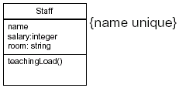

Tipos de Entidades Ξ Classes
Os diagramas de classe descrevem a estrutura estática de um sistema, ou como ela é declarada, e ainda como se comporta;
São representadas por caixas, normalmente divididas em três partes:
  Nome da classe;
  Atributo e suas informações
  Operações da classe.

Slide 9
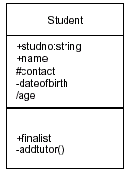
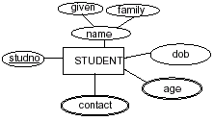
Atributos
Todo tipo de entidade deve ter um atributo chave ou conjuntos de atributos (OID);
Compostos ou atômicos;
Simples ou multivalorado;

Slide 10
Relacionamento entre objetos
Generalização: um objeto é um tipo de objeto mais especializado;
Atribuição: um objeto é uma atribuição de outro;
Associação: um objeto está associado a outro objeto;
Classificação: agrupamento de objetos juntos;
Agregação: um objeto é parte de outro objeto;
Coleções: um objeto é feito de uma coleção de outros objetos.

Slide 11
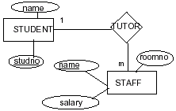
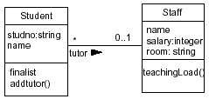
Tipos de relacionamento Ξ Associações
Caminhos entre as caixas são relacionamentos;
Relacionamentos podem ser vários tipos, ser rotulados, e ter números (multiplicidade) descrevendo o número de ocorrências;

Slide 12
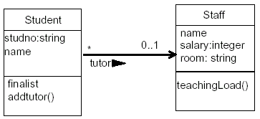
Navegabilidade nos relacionamentos
Associações unidirecionais;
Mais comum em especificação e implementação de modelos.

Slide 13
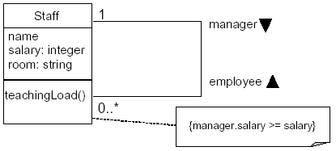
Requisitos
Requisitos em Tipos de Entidades e Tipos de Relacionamentos
podem ser adicionados a estes modelos;
setas (para direção);
notas (para explicação Adicional)

Slide 14
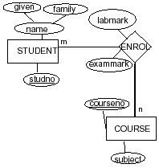
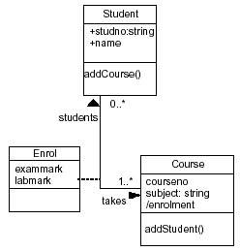
Classe de Associação
Adicionando atributos, operações, e outras características aos relacionamentos.

Slide 15
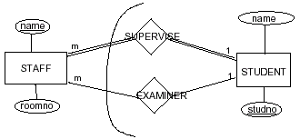
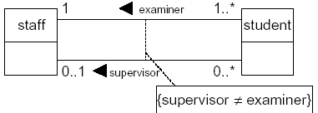
Requisitos de Associação

Slide 16
Agregação
Não existe para o modelo ER;
É um conceito abstrato para construir entidades compostas de seus componentes;
Agregar valores de atributos para formar toda uma entidade;
Combinar entidades que são relacionadas por um relacionamento de associação em uma entidade agregada de maior nível;
... É UMA PARTE DE ...
... É UM COMPONENTE DE ...
Um time é uma agregação de seus membros?

Slide 17
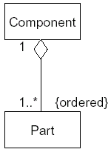
Agregação
A entidade/Classe Component contém uma coleção ordenada da entidade/Classe Part;
A entidade/Classe Part pode ser mudada quando Component for atualizado.

Slide 18
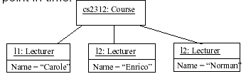
Diagrama de objetos
Um diagrama de objetos é o mesmo que o diagrama de classe, mas direciona a visão do sistema de perspectivas real ou protótipas;
Elas são formas concretas de abstrações, mostrando o conjunto de objetos e relacionamentos destes objetos em um ponto do tempo.
Tuplas Ξ Objetos

Slide 19
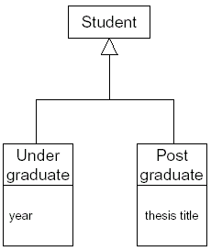
Generalização
Um relacionamento entre classes / tipos;
Uma subclasse é um tipo especializado da superclasse;
Atributos herdados;

Slide 20
Agenda
Descrição do problema;
MiniTutor – ER em UML;
Modelagem (ER) do ambiente;
Apresentação do ambiente;
Conclusões.

Slide 21
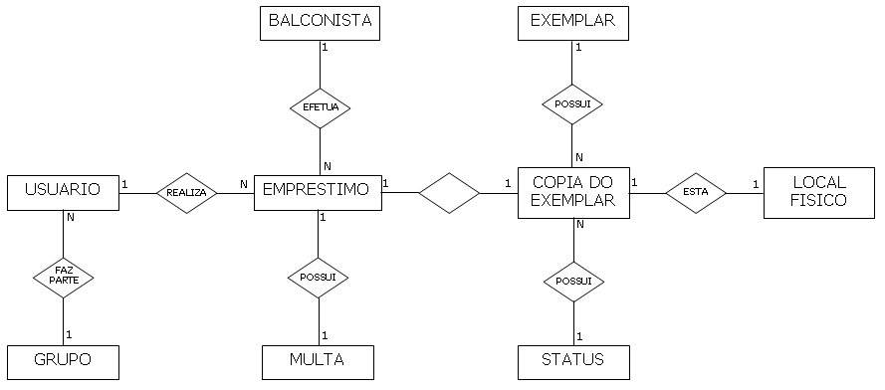
ER da aplicação

Slide 22
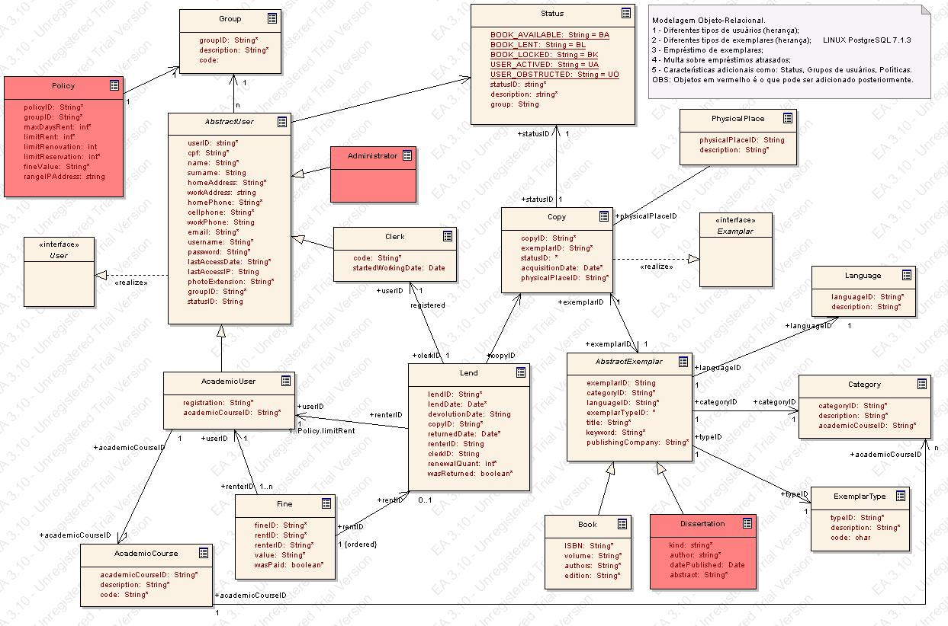

Slide 23
Herança de tabelas - PostgreSQL 7.1.3
CREATE TABLE "exemplar" (
"exemplar_id" varchar(25) NOT NULL,
"exemplar_type_id" int2 REFERENCES "exemplar_type"("exemplar_type_id") NOT NULL,
"category_id" int2 REFERENCES "category"("category_id") NOT NULL,
"language_id" int2 REFERENCES "language"("language_id") NOT NULL,
"title" varchar(255) NOT NULL,
"keywords" varchar(255) NOT NULL,
"publishing_company" varchar(255) NOT NULL,
CONSTRAINT "exemplar_pkey" PRIMARY KEY ("exemplar_id")
);
CREATE TABLE "book" (
"isbn" varchar NOT NULL,
"volume" varchar NOT NULL,
"authors" varchar NOT NULL,
"edition" varchar(255) NOT NULL
) INHERITS("exemplar");

Slide 24
Agenda
Descrição do problema;
MiniTutor – ER em UML;
Modelagem (ER) do ambiente;
Apresentação do ambiente;
Conclusões.

Slide 25
Agenda
Descrição do problema;
MiniTutor – ER em UML;
Modelagem (ER) do ambiente;
Apresentação do ambiente;
Conclusões.

Slide 26
Conclusões
Melhor abstração do problema;
Fácil visualização das entidades como classes;
Abordagem melhora desenvolvimento, deixando responsável a camada de aplicação;
Mantém independência de Banco de Dados;
O problema é implementado utilizando uma abordagem de Orientação a Objetos.

